Slide 1
Инициативное бюджетирование
Инициативное бюджетирование – вовлечение граждан в бюджетный процесс в Российской Федерации, объединенных идеологией гражданского участия, а также сфера государственного и муниципального регулирования участия населения в определении и выборе проектов, финансируемых за счет средств соответствующих бюджетов и последующем контроле за реализацией отобранных проектов со стороны граждан.
Инициативный проект – предложение граждан, внесённое в установленном порядке в администрацию в целях реализации мероприятий, имеющих приоритетное значение для жителей Копейского городского округа или его части, по решению вопросов местного значения или иных вопросов, право решения которых предоставлено органам местного самоуправления.
Инициаторы проекта – инициативная группа граждан (численностью не менее 10 человек, достигших 16 летнего возраста, проживающих на территории Копейского городского округа, органы ТОС, староста сельского населенного пункта, индивидуальный предприниматель, юридическое лицо), формируется с целью идентификации и обсуждения проектных идей для внесения в местные органы публичной власти инициативных проектов, направленных на решение конкретных вопросов местного значения.
Инициативные платежи – денежные средства граждан, индивидуальных предпринимателей и юридических лиц, уплачиваемые на добровольной основе и зачисляемые в соответствии с Бюджетным кодексом Российской Федерации в местный бюджет в целях реализации конкретных инициативных проектов.

Slide 2
Инициаторами могут выступить:
Инициативная группа численностью не менее 10 граждан, достигших 16-летнего возраста и проживающих на территории КГО;
Органы территориального общественного самоуправления;
Староста сельского населенного пункта
Индивидуальный предприниматель, зарегистрированный в установленном законодательстве порядке и проживающий на территории КГО;
Юридическое лицо, зарегистрированное в установленном законодательстве порядке, осуществляющее деятельность на территории КГО

Slide 3
Приоритетные направления реализации инициативных проектов
Благоустройство территории КГО;
Развитие физической культуры, школьного спорта и массового спорта, проведение культурных мероприятий;
Обустройство объектов социальной инфраструктуры;
Дорожная деятельность;
Обеспечение доступности объектов инфраструктуры КГО для лиц с ограниченными возможностями здоровья и маломобильных групп населения;
Иные направления, в соответствии с вопросами местного значения

Slide 4
Инициативные проекты могут реализовываться в пределах следующих территорий:
В границах территорий территориального общественного самоуправления;
Группы жилых домов;
Квартала;
Жилого микрорайона;
Территории муниципального учреждения;
Иных территорий проживания граждан.

Slide 5
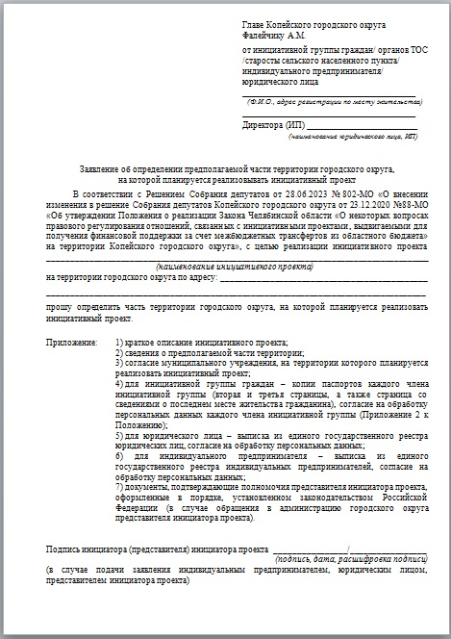
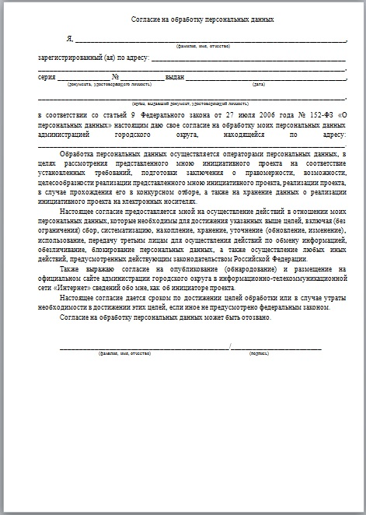
Определение границ территории, на которой будет реализован проект
Заявление на определение границ вносится в администрацию Копейского городского до подачи инициативного проекта в администрацию городского округа (оптимальный срок до 01.09.2023) в соответствии с формой представленной ниже:

Slide 6
Основания для отказа в определении части территории:
В каких случаях администрацией КГО принимается решение об отказе в определении границ:
1) Часть территории выходит за пределы городского округа;
2) Территория находится в собственности или закреплена на ином вещном праве за третьими лицами (за исключением территории, закрепленной за муниципальным учреждением);
3) В границах данной территории уже реализуется аналогичный инициативный проект;
4) Виды разрешенного использования земельного участка не соответствуют целям инициативного проекта;
5) Реализация инициативного проекта на данной территории противоречит нормам законодательства.

Slide 7
Разработка распоряжения администрации КГО об определении границ предполагаемой части территории
Администрация Копейского городского округа в течение 10 рабочих дней со дня поступления заявления принимает решение:
- об определении границ предполагаемой части территории;
- об отказе в определении границ предполагаемой части территории.
Инициативная группа, по истечении 10 рабочих дней с момента подачи заявления получает от администрации Копейского городского округа:
- письмо с распоряжением администрации КГО об определении границ предполагаемой части территории (в случае отсутствия оснований для отказа);
- письмо, содержащее мотивированный отказ (в случае наличия оснований для отказа).

Slide 8
Границы утверждены
Проводим конференцию/собрание:
В Собрание депутатов городского округа подается обращение от инициатора проекта, в соответствии с решением Собрания депутатов КГО от 28.06.2023 № 825-МО:
Обращение в Собрание депутатов КГО должно содержать:
Предложение о дате, времени, месте проведения собрания или конференции граждан;
Наименование выносимого для рассмотрения инициативного проекта;
Реквизиты и наименование распоряжения администрации КГО об определении части территории, на которой планируется реализовать инициативный проект;
Общее количество жителей, проживающих на соответствующей территории КГО, имеющих право на участие в собрании или конференции граждан;
Способ проведения собрания или конференции граждан.
При внесении в Собрание депутатов КГО к обращению прикладываются:
Для инициативной группы – список членов инициативной группы с указанием ФИО, даты рождения, адреса места жительства, с приложением копии паспорта;
Для ЮЛ – выписка из единого государственного реестра ЮЛ;
Для ИП – выписка из единого государственного реестра индивидуальных предпринимателей;
Документы, подтверждающие полномочия представителя инициатора;
Распоряжение администрации КГО об определении части территории;
6. Согласие на обработку персональных данных.

Slide 9
В случае проведения конференции (более 300 человек проживающих на территории) необходимо предоставить:
Очным способом
Заочным способом

Slide 10
Как провести собрание/конференцию граждан (Решение Собрания депутатов от 28.06.2023 № 825-МО)
1) О дате, времени, месте проведения собрания/конференции и вопросах рассмотрения необходимо оповестить жителей не позднее, чем за 7 дней до дня проведения собрания/конференции;
2) На собрании/конференции необходимо провести регистрацию участников, выбрать председателя и секретаря собрания/конференции простым голосованием, утвердить повестку дня и регламент;
3) На собрании/конференции граждан ведется протокол, который подписывается председателем и секретарем. Решение принимается простым голосованием граждан «за» и «против».

Slide 11
Внесение проекта в администрацию с 1 октября по 1 ноября года, предшествующего очередному финансовому году
Инициативный проект направляется в администрацию и в обязательном порядке
должен содержать:
- описание проблемы, решение которой имеет приоритетное значение для жителей, с указанием того, что инициативный проект выдвигается для получения финансовой поддержки за счет межбюджетных трансфертов из областного бюджета;
- обоснование предложений по решению указанной проблемы;
- описание ожидаемого результата от реализации проекта;
- планируемые сроки реализации инициативного проекта;
- предварительный расчет необходимых расходов на реализацию инициативного проекта, в который могут быть включены расходы на разработку проектной документации и проведение гос. экспертизы (в случае необходимости ее осуществления);
- сведения о планируемом финансовом, имущественном или трудовом участии заинтересованных лиц в реализации инициативного проекта;
- указание на объем средств местного бюджета в случае, если предполагается использование этих средств на реализацию инициативного проекта, за исключением планируемого объема инициативных платежей;
- распоряжение об определении части территории, на которой будет реализовываться инициативный проект;
- протокол собрания или конференции граждан;
- документы подтверждающие полномочия инициатора проекта;
- гарантийное письмо, подписанное инициатором проекта, содержащее обязательство по обеспечению инициативных платежей и/или добровольному имущественному и/или трудовому участию заинтересованных лиц;
- согласие на обработку персональных данных инициатора проекта/или инициаторов;
- приоритетные направления реализации инициативных проектов;
- актуальность проблемы (очень высокая, высокая, средняя)

Slide 12
Проект рассматривается администрацией Копейского городского округа и конкурсной комиссией по отбору проектов в течение 60 календарных дней после предельного срока внесения инициативных проектов (1 ноября)

Slide 13
Администрация принимает решение о допуске к конкурсному отбору инициативных проектов, в отношении которых отсутствуют основания для отказа
На протяжении 20 календарных дней администрация городского округа рассматривает проект на предмет допуска к конкурсному отбору
Основания для отказа:
- несоблюдение установленного порядка и сроков внесения инициативного проекта;
- несоответствие ИП требованиям законодательства РФ, Челябинской обл., иных муниципальных правовых актов;
-невозможность реализации ИП ввиду отсутствия у ОМСУ необходимых полномочий;
- наличие возможности решения описанной в инициативном проекте проблемы более эффективным способом
! Право повторного внесения ИП после получения отказа:
Инициатор проекта в течение 5 календарных дней после получения отказа по ИП, в отношении которого принято решение об отказе, в связи с несоответствием ИП требованиям законодательства, вправе доработать ИП и повторно внести его в администрацию КГО.
Решение о допуске повторно внесенного ИП или об отказе в поддержке принимается администрацией КГО не позднее 10 календарных дней со дня его внесения в администрацию
ИП после его доработки можно вносить в администрацию КГО только 1 раз

Slide 14
Электронное голосование граждан в информационно-коммуникационной сети интернет
В случае допуска к конкурсному отбору инициатор проекта может инициировать проведение электронного голосования граждан в информационно-коммуникационной сети «Интернет» (в случае отсутствия инфраструктуры связи на части территории КГО инициатор проекта может инициировать сбор подписей граждан):
- заявка подается в течение 4 календарных дней со дня приятия администрацией КГО решения о допуске проекта к конкурсному отбору:
Постановление администрации КГО от 15.02.2022 № 425-п «Об утверждении Порядка проведения на территории КГО электронного голосования граждан в отношении инициативных проектов, допущенных к конкурсному отбору»

Slide 15
Отзыв инициативного проекта инициатором
Инициатор проекта вправе подать в администрацию городского округа заявление об отзыве инициативного проекта не позднее чем за 5 календарных дней до даты проведения конкурсного отбора инициативных проектов.
В случае подачи инициатором проекта заявления об отзыве инициативного проекта до принятия решения о допуске/не допуске к конкурсному отбору, инициативный проект возвращается администрацией инициатору проекта.
В случае подачи инициатором проекта заявления об отзыве инициативного проекта, в отношении которого администрацией принято решение о допуске к конкурсному отбору, администрация направляет заявление в конкурсную комиссию для исключения инициативного проекта из конкурсного отбора.

Slide 16
Конкурная комиссия проводит следующую работу:
Информирует инициаторов проектов о дате, времени и месте проведения конкурсного отбора.
Конкурсный отбор проводится на основании следующих критериев:
Приоритетные направления реализации инициативных проектов;
Актуальность проблемы (очень высокая, высокая, средняя);
Степень проработанности инициативного проекта (очень высокая, высокая, средняя);
Планируемый (возможный) объем инициативных платежей;
Планируемое трудовое и/или имущественное участие заинтересованных лиц;
Дополнительная поддержка инициативного проекта по результатам электронного голосования граждан в информационно-телекоммуникационной сети «Интернет» и сбора подписей граждан (в случае невозможности проведения электронного голосования граждан в связи с отсутствием инфраструктуры связи на части территории КГО).
Комиссия оценивает соответствие проекта критериям по бальной системе.
При наличии средств местного бюджета по решению комиссии прошедшими конкурсный отбор могут быть признаны несколько проектов, набравших наибольшее количество баллов.
Если два и более инициативных проектов набрали равное количество балов, то прошедшим конкурсный отбор признается тот проект, который был внесен в администрацию ранее.
Решение комиссии оформляется Протоколом, который не позднее 3 календарных дней после заседания комиссии передается в администрацию (направляется на имя Главы городского округа).

Slide 17
Инициативный проект рассмотрен комиссией, протокол комиссии направляется в администрацию КГО, которая выносит решение:
Поддержать проект и продолжить работу над ним в пределах бюджетных ассигнований, предусмотренных решением о местном бюджете на соответствующие цели и/или в соответствии с порядком составления и рассмотрения проекта местного бюджета (внесения изменений в решение о местном бюджете)
Отказать в поддержке проекта и проинформировать инициатора проекта с указанием причин:
а) отсутствие средств местного бюджета, источником формирования которых не являются инициативные платежи, в объеме, необходимом для реализации проекта;
б) признание инициативного проекта не прошедшим конкурсный отбор.

